Slide 1
Software Developer
PHP / Laravel
Sara Monteiro

Slide 2
API
Para finalizar o estudo do Laravel, iremos usar o recurso de criar uma API e faremos a mesma usando a arquitectura RESTful.
Uma API RESTful (Representational State Transfer) é um estilo que usa solicitações HTTP para acesso e uso de dados. Esses dados podem ser usados ​​para os tipos de dados GET, PUT, POST e DELETE e referem-se à leitura, atualização, criação e exclusão de operações relativas a recursos.
Temos ainda o protocolo de acesso a objetos simples (SOAP), mantido pelo World Wide Web Consortium (W3C).
A principal diferença é que SOAP é um protocolo enquanto REST é um conjunto de princípios de arquitectura.

Slide 3
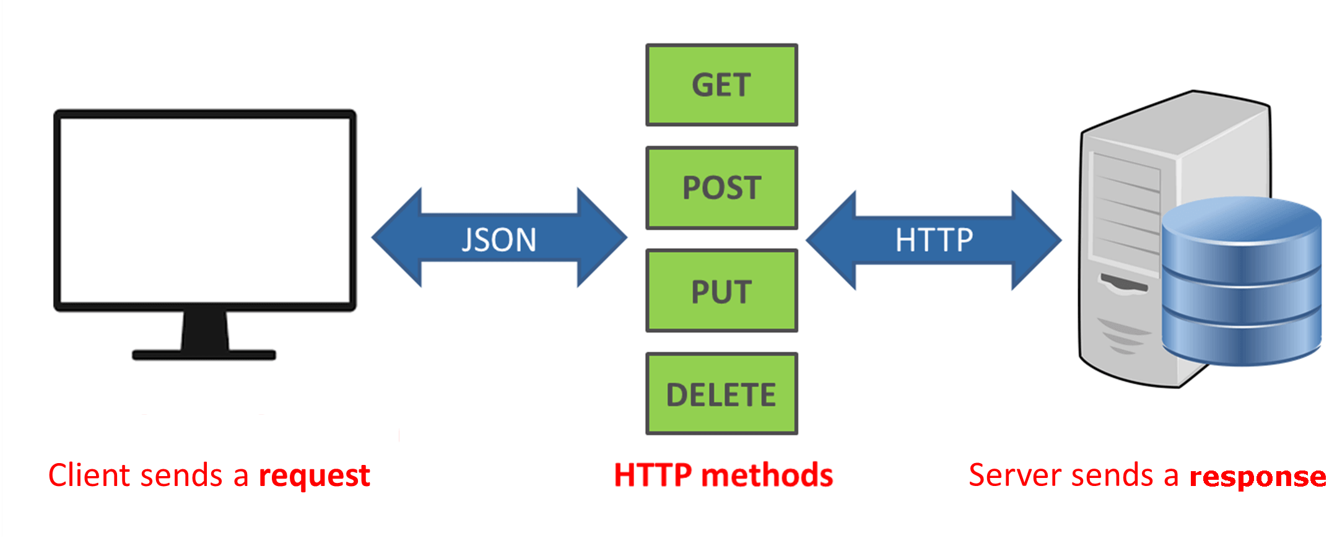
API

Slide 4
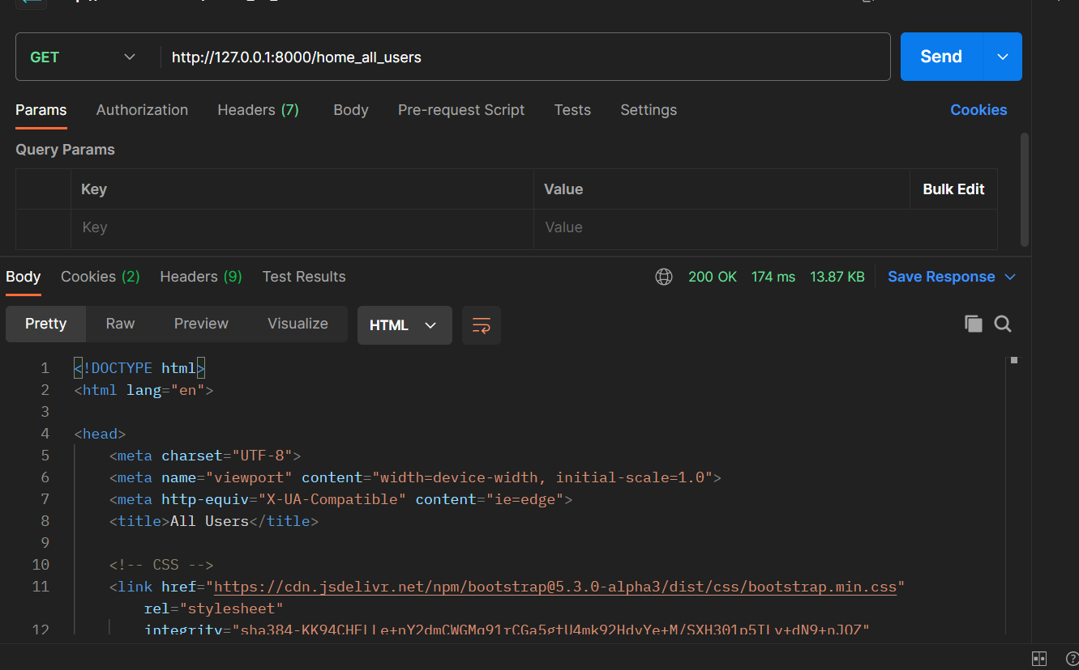
API – Postman
O melhor recurso para testar API’s é o Postman e pode ser instalado através do site oficial.
Se testarmos uma das nossas rotas podemos verificar que nos retorna o Body tal como o browser o recebe.

Slide 5
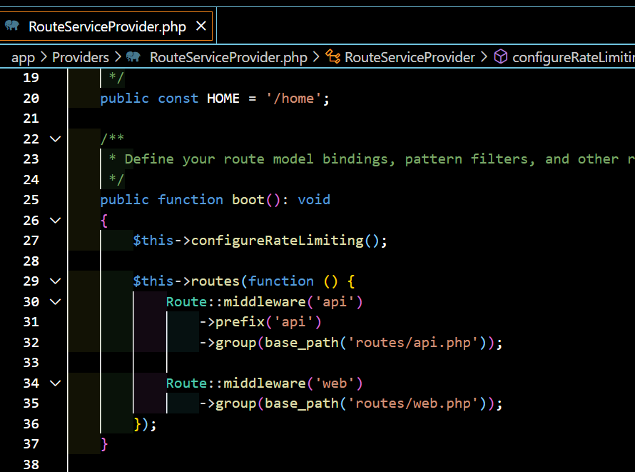
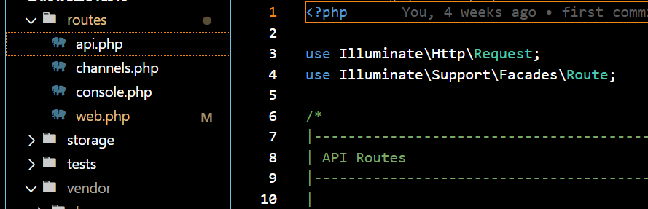
API em Laravel
No nosso RouteServiceProvider existe já um mapeamento para rotas de API construídas com um prefixo API.
Na nossa pasta de routes existe também um ficheiro para registar as rotas de API.

Slide 6
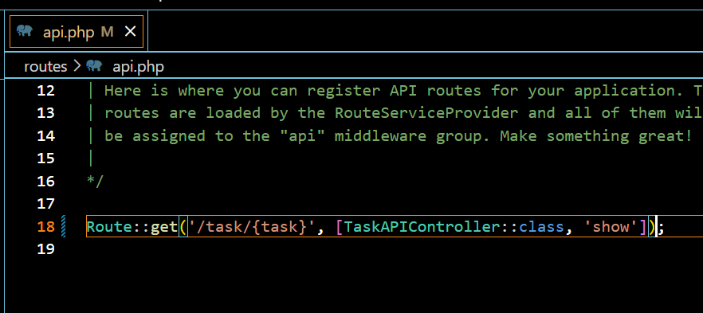
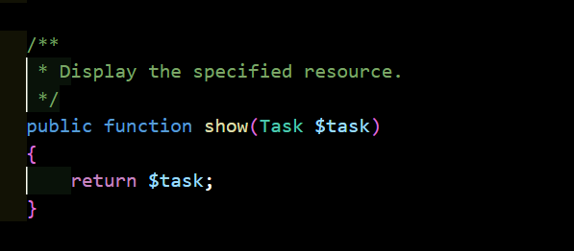
Construir uma API – Show
Iremos então construir uma API com a tabela de Tasks que já temos. Para tal, criaremos um novo controller com recursos chamado TasksAPIController e o modelo da tabela, que se chamará Task.
Em seguida, é seguir o processo de retornar uma task registando a rota no ficheiro das API’s.

Slide 7
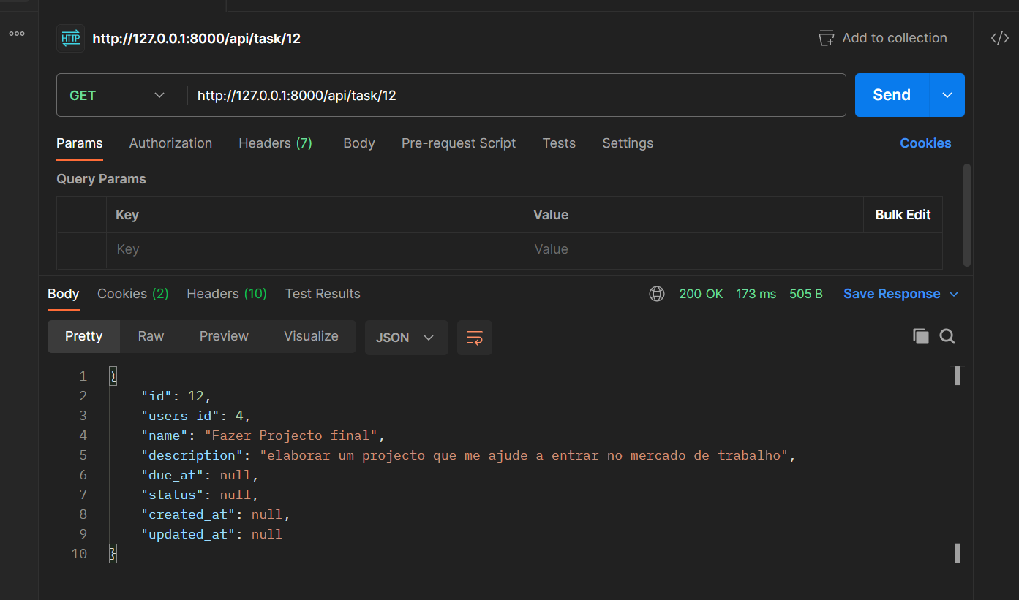
Construir uma API – Show
Uma vez que a nossa função show está associada ao Model, basta trocar o Id e ele irá retornar a tarefa em questão.

Slide 8
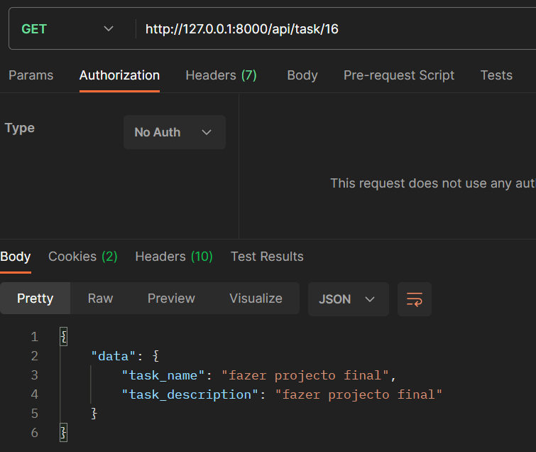
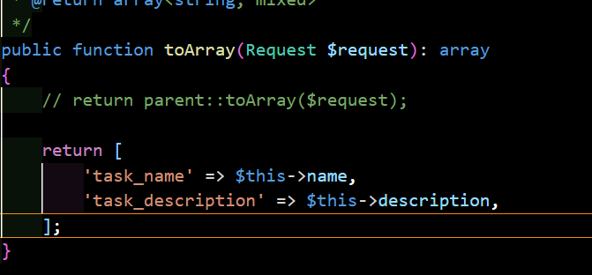
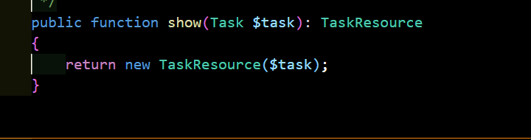
Construir uma API – Recurso Customizado
Podemos customizar a maneira como recebemos os dados da nossa BD e os enviamos na nossa Api. Para tal, iremos construir um recurso para as Tasks através de php artisan make:resource TaskResource.
Na função devemos adicionar o novo Recurso e ele passa a retornar o objecto JSON dentro de um array data apenas com os campos que queremos.

Slide 9
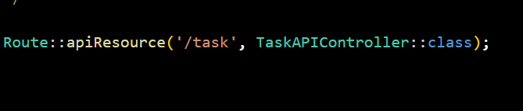
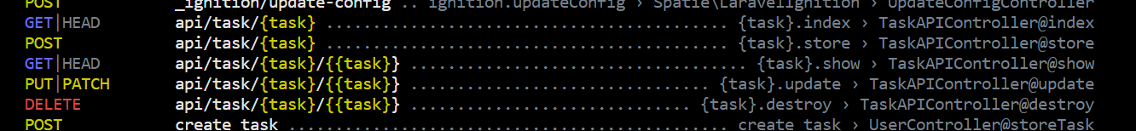
Construir uma API – Recurso API em Laravel
O Laravel dispõe de um recurso de API’s chamado apiResource que nos permite com um único registo nas rotas criar todas as rotas para os métodos da API.
Correndo a lista das rotas vemos que todas foram adicionadas à função correspondente.

Slide 10
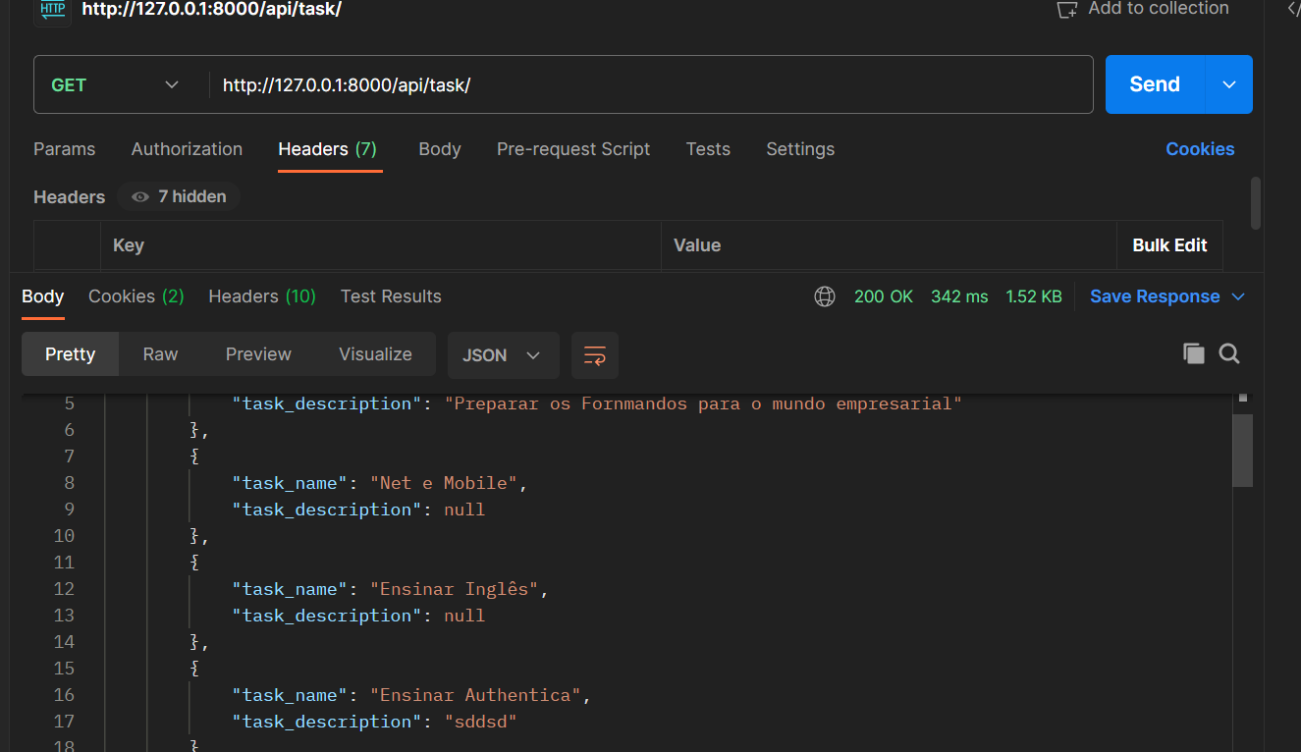
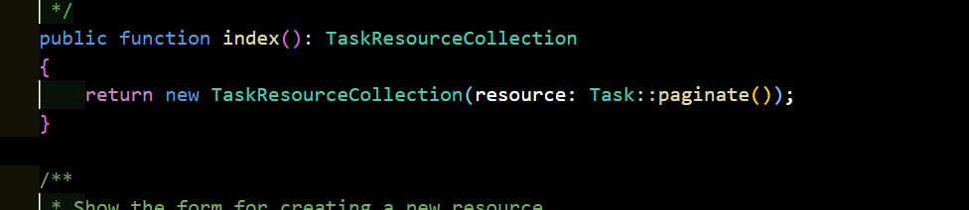
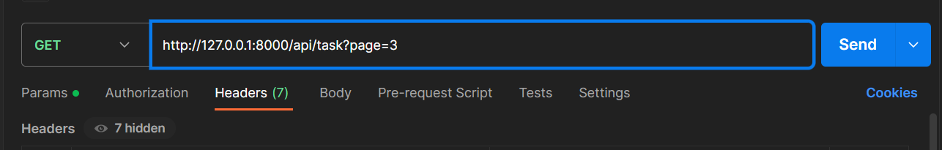
Construir uma API – Index
Para retornar todas as tasks iremos criar uma colecção através de php artisan make:resource TaskResourceCollection –collection.
O método das colecções paginate() recebe uma linha da BD por página.

Slide 11
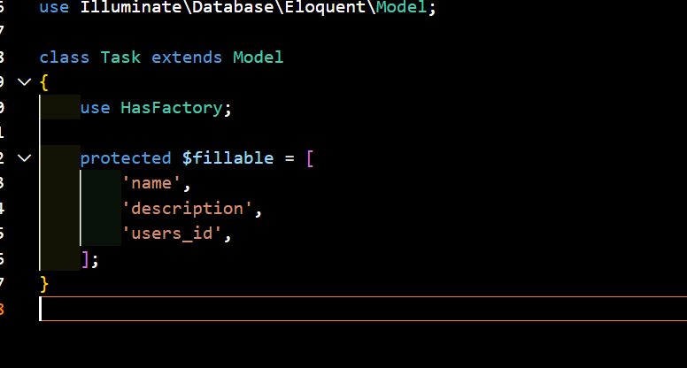
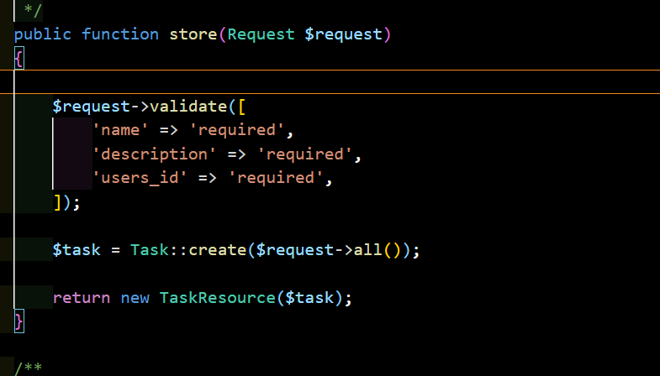
Construir uma API – Store
A primeira coisa a fazer é no Model Task adicionar os campos que têm que ser preenchidos.
Em seguida editamos o store para criar uma nova task com a validação e criação de um novo recurso Task.

Slide 12
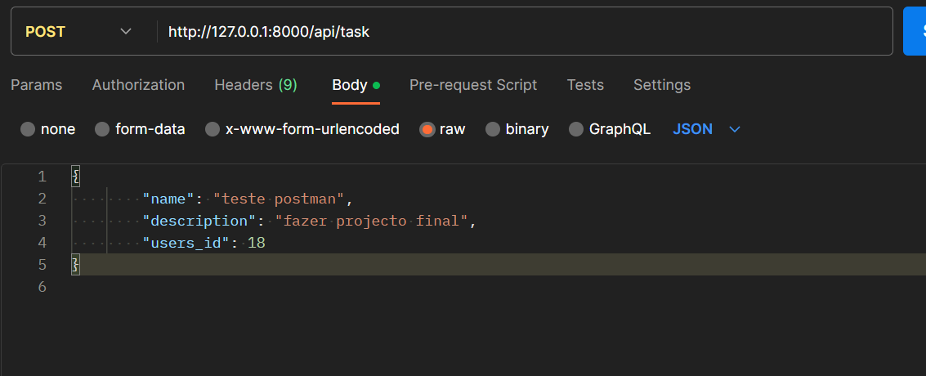
Construir uma API – Store
Por fim, no postman enviamos em JSON o recurso que queremos criar. Não esquecer que o método é o POST.

Slide 13
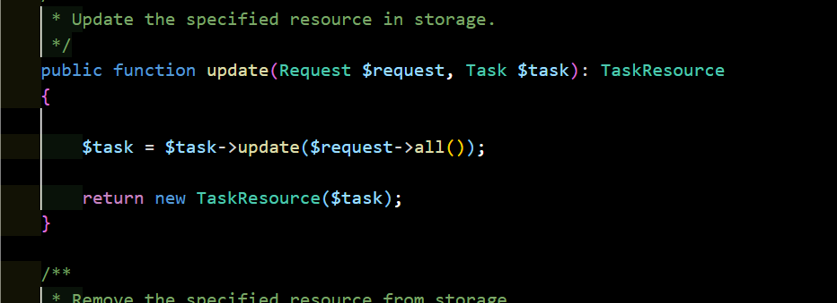
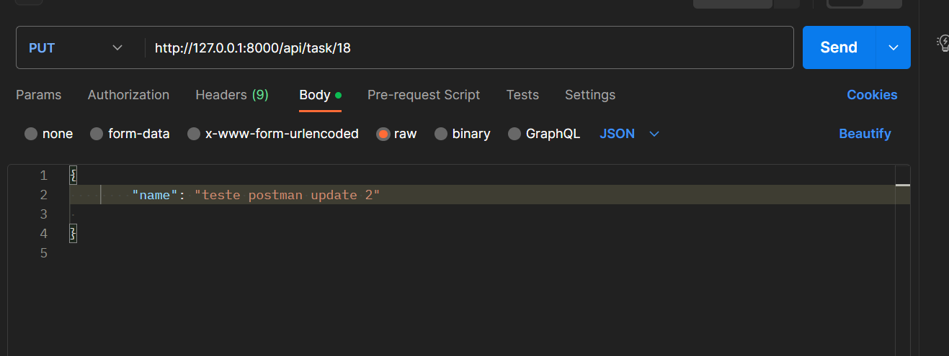
Construir uma API – Update

Slide 14
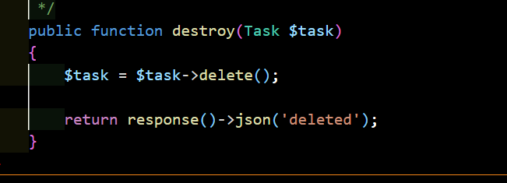
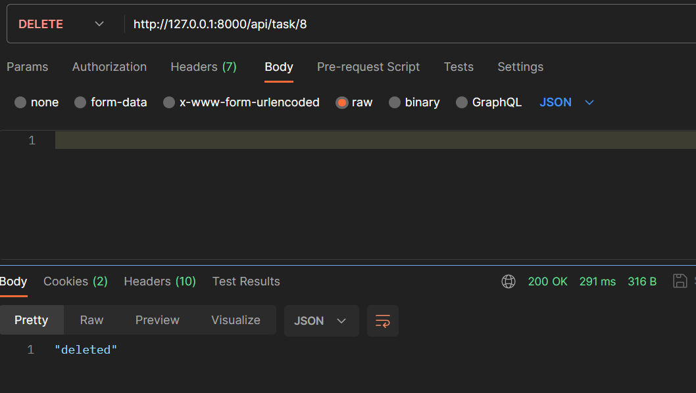
Construir uma API – Delete

Slide 15
Recursos
Documentação Laravel
Laracasts

